Slide 1
Paises del mundo
Archivo creado el: 24/11/20 20:30:59 GMT+01:00

Slide 2
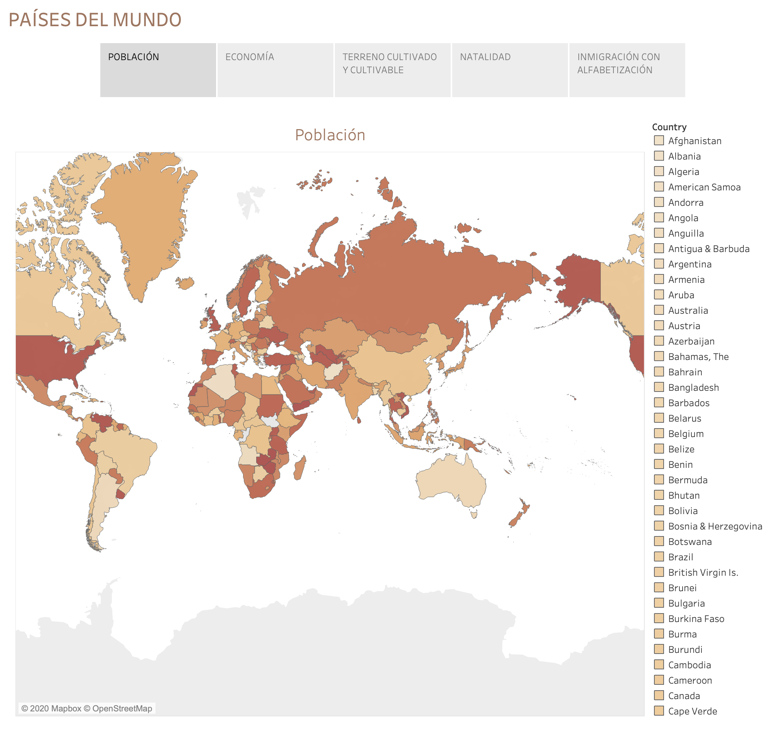

Slide 3
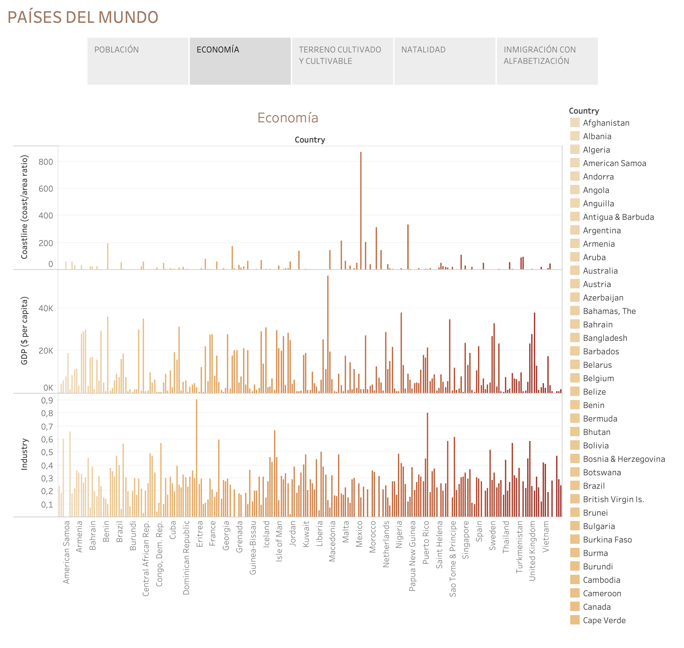

Slide 4


Slide 5
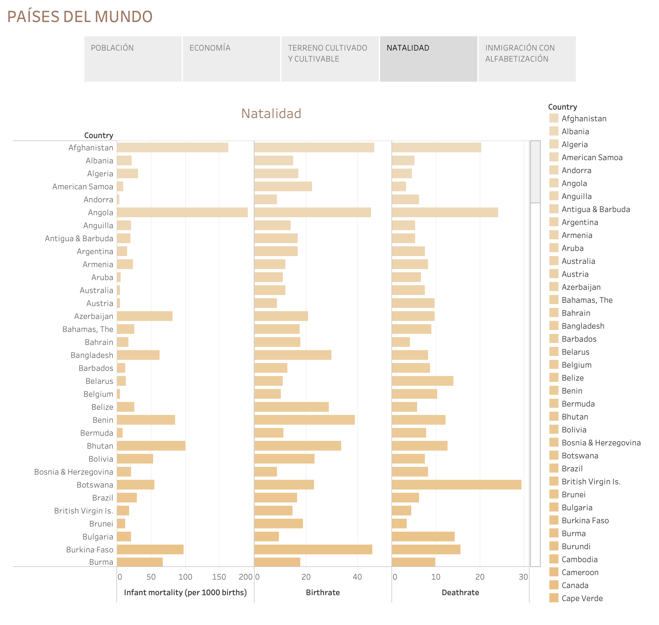

Slide 6
